Slide 1
Тема занятия: «Домашние животные»
Подготовила и провела
Воспитатель первой категории
Куранова Е.В.

Slide 2
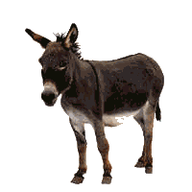
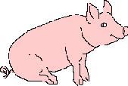
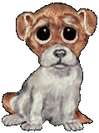
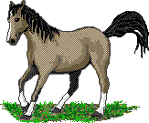
Домашние животные и их детёныши.

Slide 3
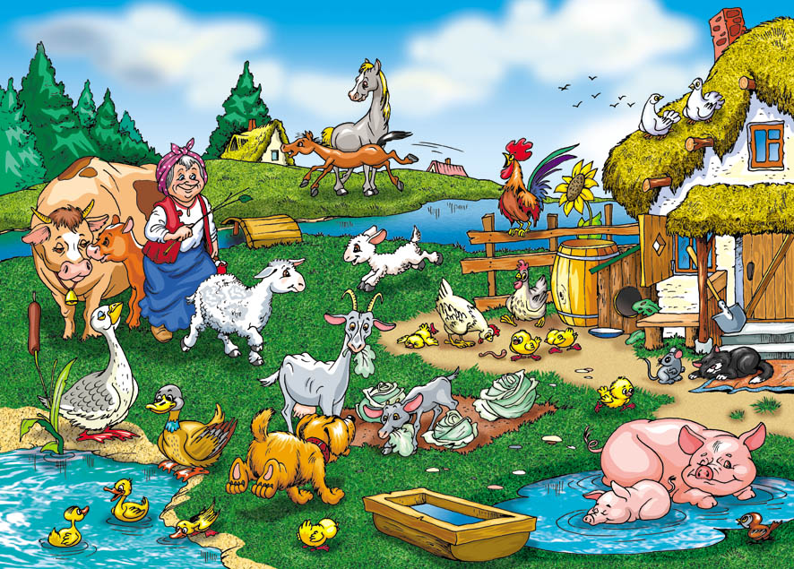

Slide 4
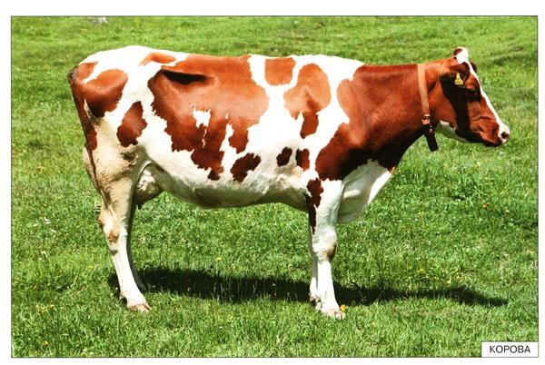
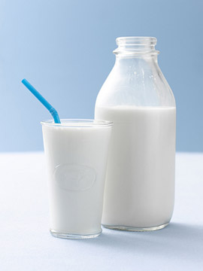
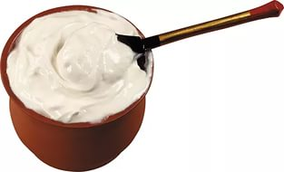
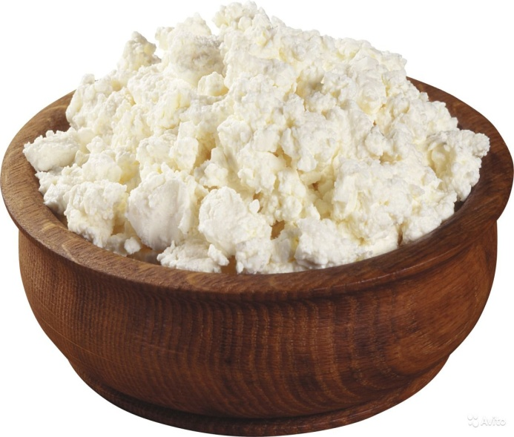

Slide 5
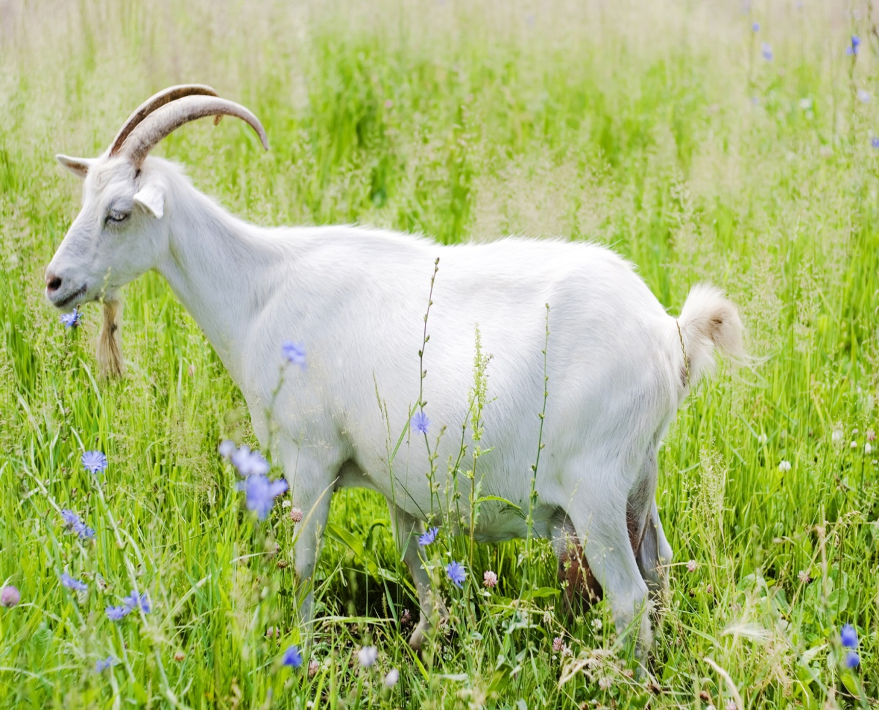
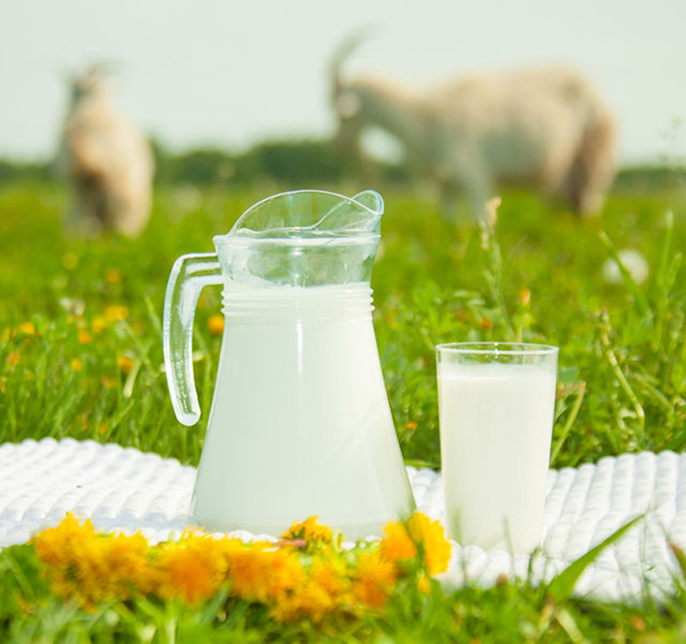
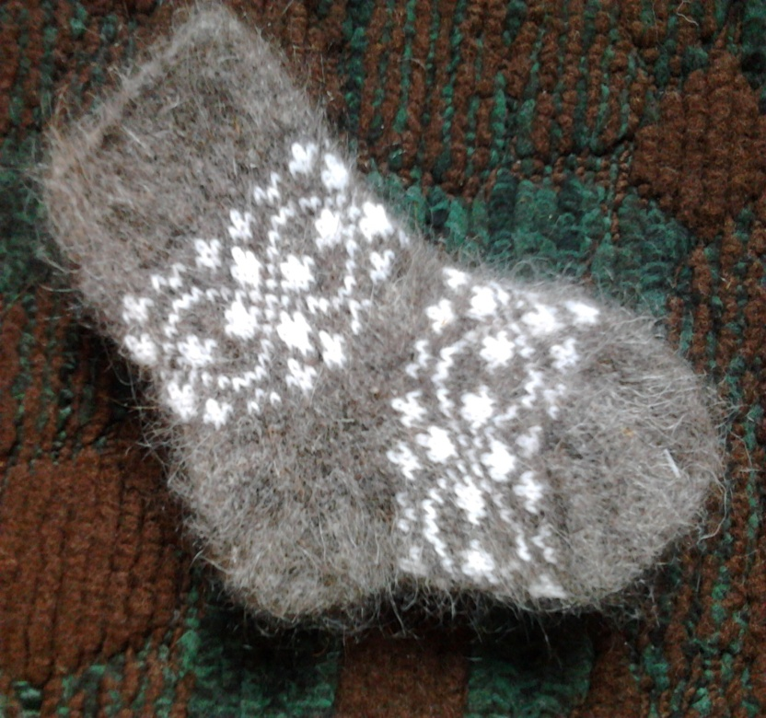
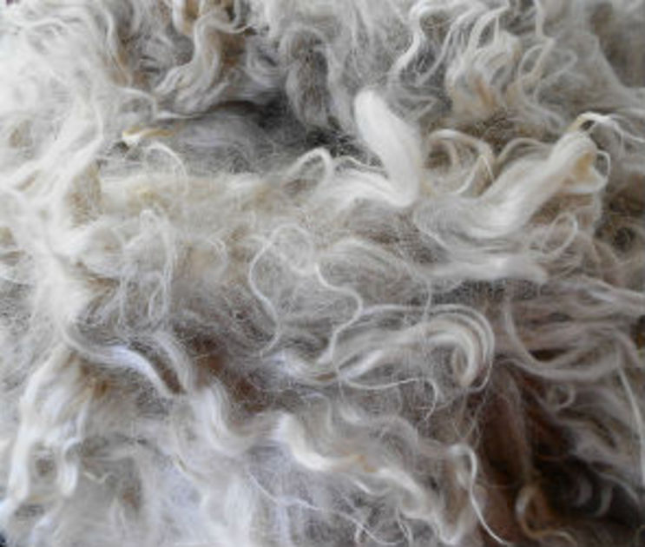

Slide 6
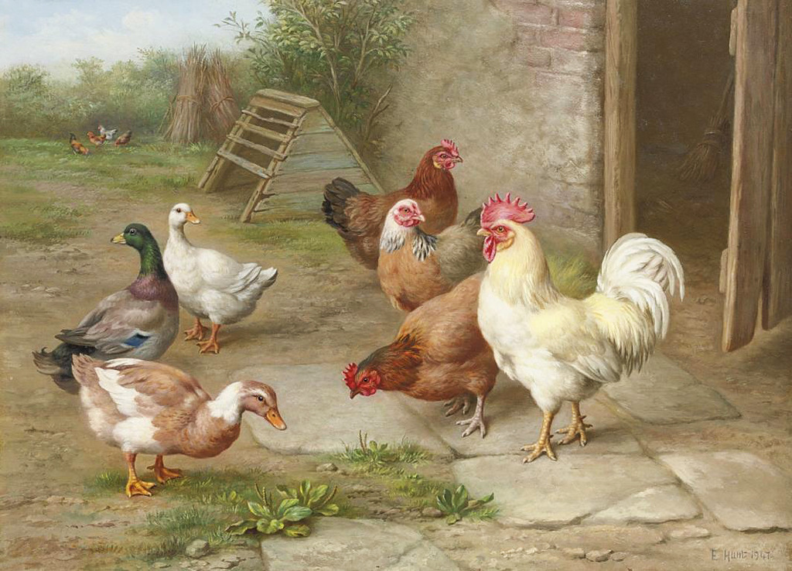
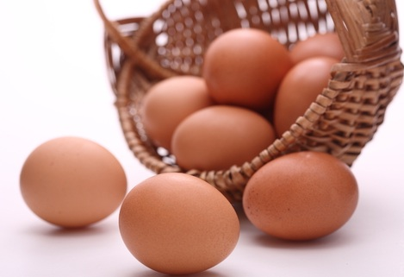
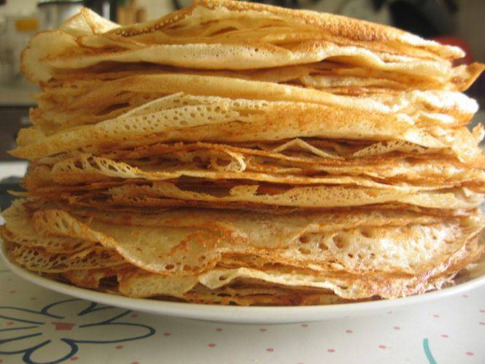

Slide 7
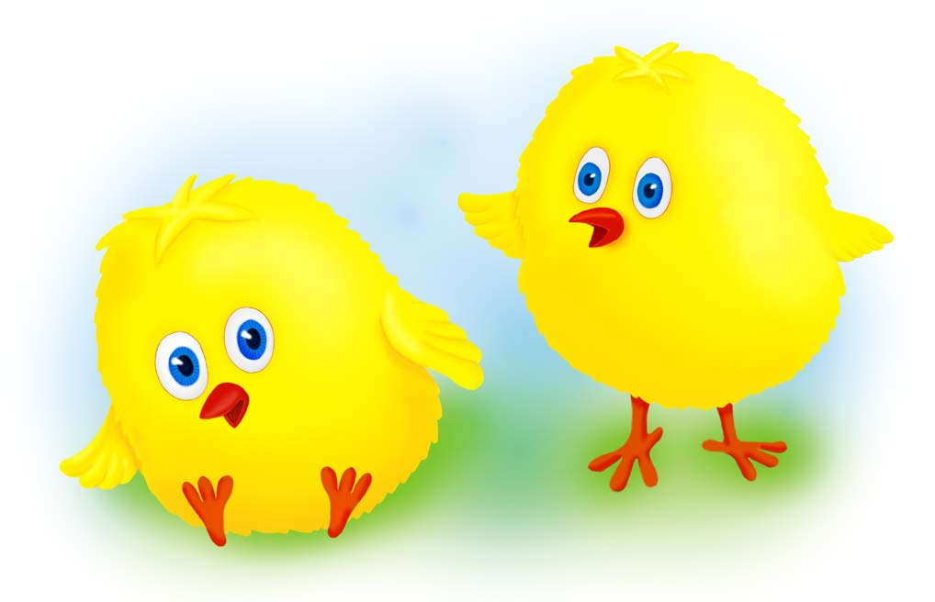

Slide 8
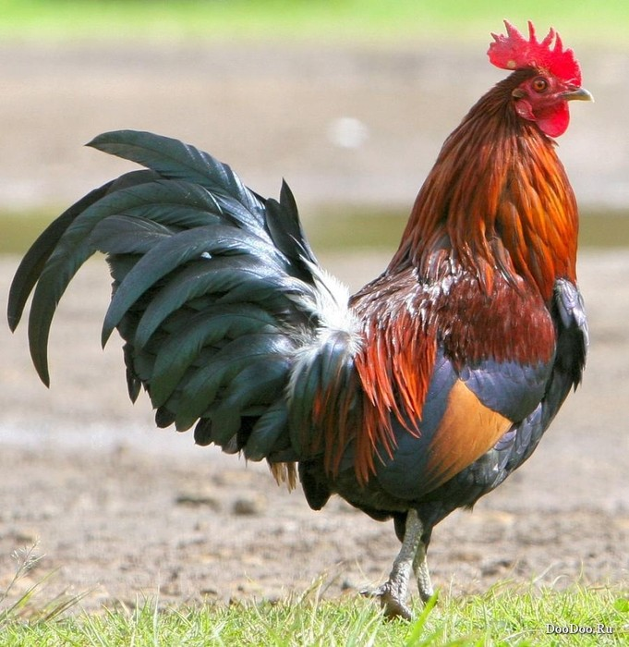
Как у наших у ворот Петух
зернышки клюет,
Петух зернышки клюет,
К себе курочку зовет! '
Ку-ка-ре-ку!
Ку-ка-ре-ку! Ку-ка-ре-ку!
Всех курочек напою!

Slide 9
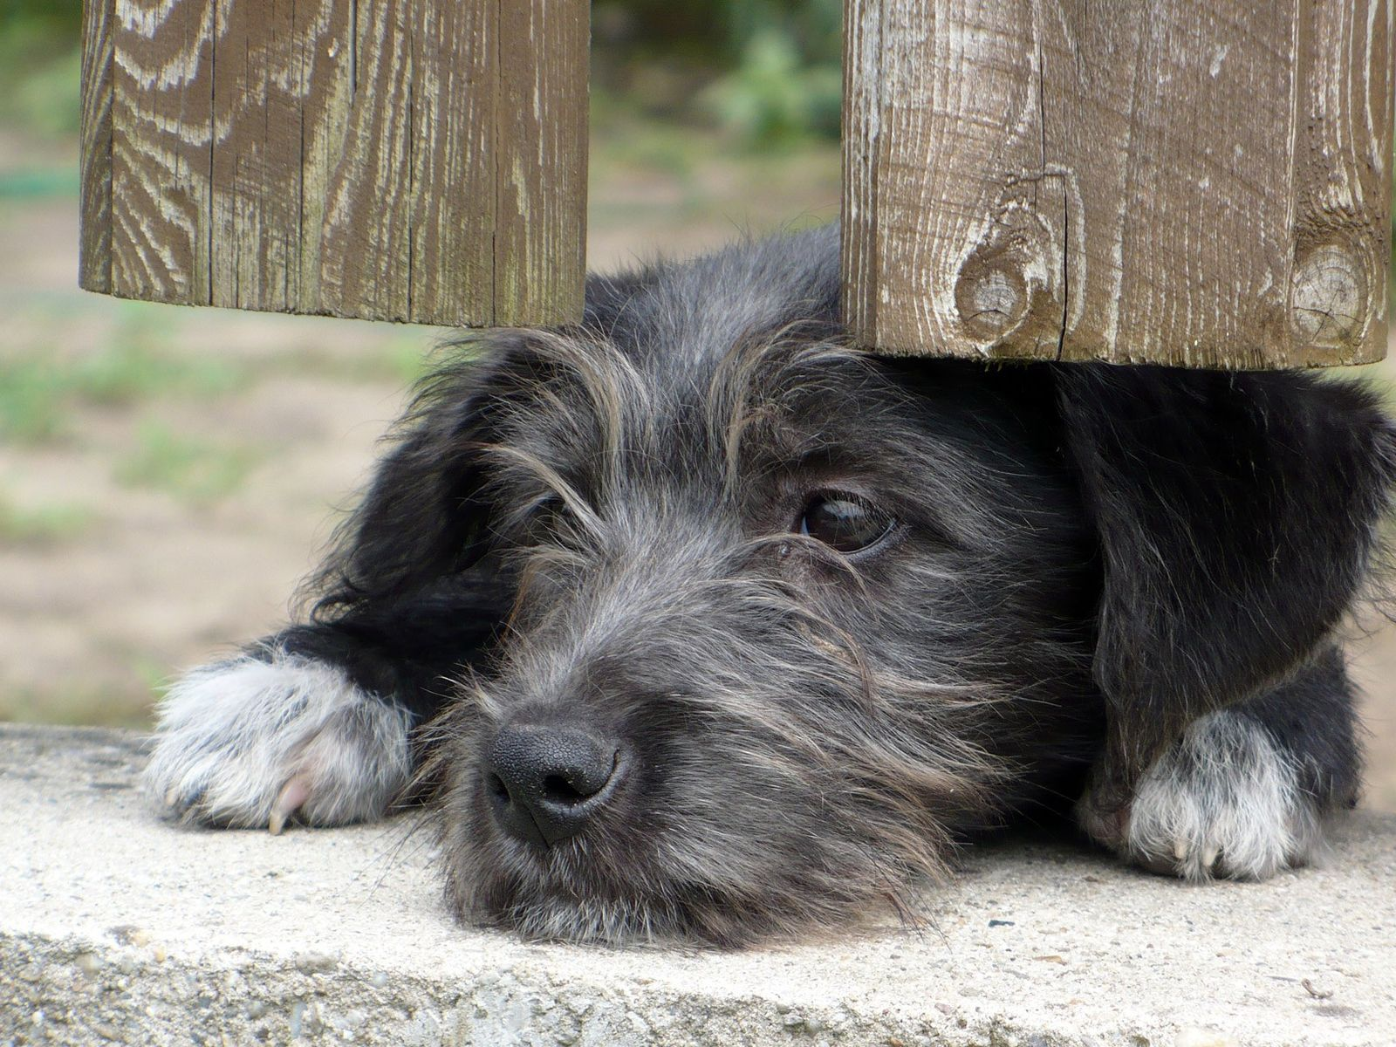
У крыльца лохматый пес.
Лег, уткнувши в лапы нос.
Тихо, мирно он сопит,
Может, дремлет, может, спит.
А попробуй, сунься вор —
Вмиг залает на весь двор.

Slide 10
